Slide 1

자원·에너지 경제학
OT
전 승 호

Slide 2
수업개요
수업 운영 방식
강의 중심의 수업
수업 중 언제든지 어떤 주제도 질문 가능
취식 가능 (냄새만 심하게 안나면)
성적 평가 방법: 상대평가
출석: 10%, 중간고사: 45%, 기말고사 45%
형식: OX, 객관식, 주관식, 서술형
개별 면담
705호 노크해서 내가 자리에 있으면 언제든지 환영
미리 이메일 통해서 약속 잡는 것도 환영
면담내용은 어떤 내용도 환영

Slide 3
수업개요
교과서 및 강의자료
에너지경제학 6판, (출판사: 박영사, 저자: 김동훈)
에너지와 관련된 다양한 교양수준의 서적들
위 서적들을 토대로 PPT자료 제작 후 PDF로 제공할 예정
교과서가 없어도, 수업시간에 열심히 듣고, 강의 자료를 공부하면 시험보는 데 큰 문제는 없을 것으로 판단.
진도 (예정이므로 바뀔 수 있음)
중간고사
에너지 기초: 에너지 개요, 에너지 형태와 변환
전통 에너지 자원: 석유시장, 천연가스 시장, 석탄 시장, 원자력 에너지
기말고사
전력 시스템: 재생에너지, 전기에너지, 전력시장
에너지정책

Slide 4
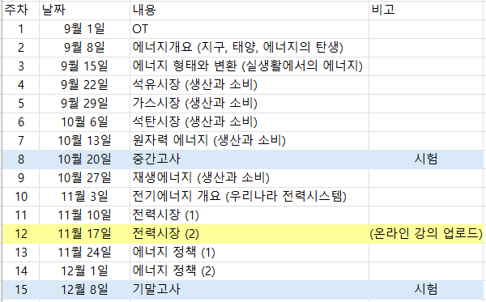
수업개요
보강 운영 계획
11월 17일(화)은 학회 참석으로 인해, 온라인 동영상을 업로드할 예정.

Slide 5

Thank you

